Slide 1


VS-SS21-01
VS-SS21-02
PRIORITY

Slide 2

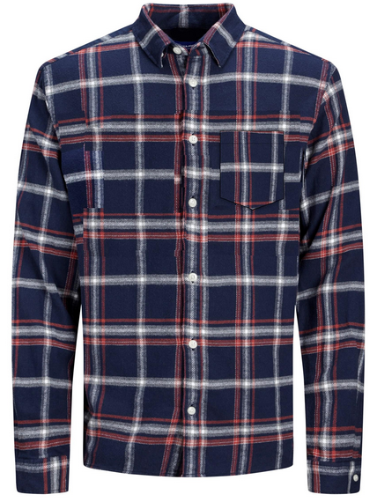
VS-SS21-03
VS-SS21-04

Slide 3

VS-SS21-05

